Slide 1
Big Oh

Slide 2
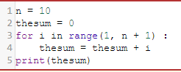
Big Oh คืออะไร
ตัววัดประสิทธิภาพการทำงาน
วัดตามจำนวนข้อมูล n
ตัวอย่าง sum of n
จำนวน step ในการทำงาน T(n) = 2 + n
O(n)
ดูตัวที่ยกกำลังเยอะสุด
T(n) = 5n² + 3n
O(n²)
ดูตัวที่ยกกำลังเยอะสุดและไม่ต้องดูสัมประสิทธิ์

Slide 3
ชื่อเรียก
f(n) | Name
1 | Constant
log n | Logarithmic
n | Linear
n log n | Log Linear
n² | Quadratic
n³ | Cubic
2^{n} | Exponential

Slide 4
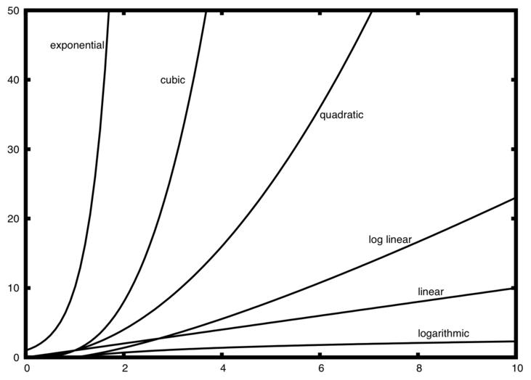
กราฟอัตราการโต

Slide 5
Big Oh สำคัญอย่างไร?
รู้ว่าประสิทธิภาพของแต่ละ data structure เป็นอย่างไร
เลือก data structure ที่มีประสิทธิภาพเหมาะกับปัญหา
คิด algorithm ที่จะทำให้ใช้ data structure ได้อย่างมีประสิทธิภาพ

Slide 6
Anagram detection
String 2 ตัวประกอบด้วยชุดตัวอักษรเดียวกันหรือไม่
heart กับ earth → true
python กับ typhon → true
แก้ปัญหาได้หลายวิธี O ต่างกัน

Slide 7
Check off
ทดสอบทุกคู่
h | e | a | r | t
เปรียบเทียบ n ครั้ง
e | a | r | t | h

Slide 8
Check off
ทดสอบทุกคู่
h | e | a | r | t
เปรียบเทียบ n-1 ครั้ง
e | a | r | t | h

Slide 9
Check off
ทดสอบทุกคู่
h | e | a | r | t
เปรียบเทียบ n-2 ครั้ง
e | a | r | t | h

Slide 10
Check off
n + (n – 1) + (n – 2) + … + 1
อนุกรมเลขคณิต (ม. ปลาย)
n * (n + 1) / 2
T(n) = ½ * n² + ½ * n = O(n²)

Slide 11
Sort & compare
เรียงลำดับแล้วเปรียบเทียบเป็นคู่ๆ
h | e | a | r | t
a | e | h | r | t
e | a | r | t | h
a | e | h | r | t

Slide 12
Sort & compare
เรียงลำดับแล้วเปรียบเทียบเป็นคู่ๆ
a | e | h | r | t
a | e | h | r | t

Slide 13
Sort & compare
เรียงลำดับ
O(n log n)
O(n²)
เปรียบเทียบเป็นคู่ๆ
O(n)
รวม O(n log n) + O(n) → O(n log n)

Slide 14
Count & compare
นับแล้วเปรียบเทียบ
ตัวอักษรมีทั้งหมด 26 ตัว
a | b | c | d | e | f | g | h | i | j
k | l | m | n | o | p | q | r | s | t
u | v | w | x | y | z

Slide 15
Count & compare
นับว่าแต่ละ string มีตัวอักษรตัวไหนเท่าไหร่
นับ heart
นับ earth
a(1) | b | c | d | e(1) | f | g | h(1) | i | j
k | l | m | n | o | p | q | r(1) | s | t(1)
u | v | w | x | y | z
a(1) | b | c | d | e(1) | f | g | h(1) | i | j
k | l | m | n | o | p | q | r(1) | s | t(1)
u | v | w | x | y | z

Slide 16
Count & compare
เปรียบเทียบตัวอักษรเป็นคู่ๆ
heart
a(1) | b | c | d | e(1) | f | g | h(1) | i | j
k | l | m | n | o | p | q | r(1) | s | t(1)
u | v | w | x | y | z
earth
a(1) | b | c | d | e(1) | f | g | h(1) | i | j
k | l | m | n | o | p | q | r(1) | s | t(1)
u | v | w | x | y | z

Slide 17
Count & compare
เปรียบเทียบตัวอักษรเป็นคู่ๆ
heart
a(1) | b | c | d | e(1) | f | g | h(1) | i | j
k | l | m | n | o | p | q | r(1) | s | t(1)
u | v | w | x | y | z
earth
a(1) | b | c | d | e(1) | f | g | h(1) | i | j
k | l | m | n | o | p | q | r(1) | s | t(1)
u | v | w | x | y | z

Slide 18
Count & compare
เปรียบเทียบตัวอักษรเป็นคู่ๆ
heart
a(1) | b | c | d | e(1) | f | g | h(1) | i | j
k | l | m | n | o | p | q | r(1) | s | t(1)
u | v | w | x | y | z
earth
a(1) | b | c | d | e(1) | f | g | h(1) | i | j
k | l | m | n | o | p | q | r(1) | s | t(1)
u | v | w | x | y | z

Slide 19
Count & compare
นับตัวอักษร
T(n) = n * 2
เปรียบเทียบตัวอักษรเป็นคู่ๆ
T(n) = 26
รวม T(n) = n * 2 + 26 → O(n)

Slide 20
แบบฝึกหัด
http://interactivepython.org/runestone/static/pythonds/AlgorithmAnalysis/AnAnagramDetectionExample.html

Slide 21
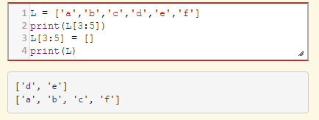
List
Operation | Big-O Efficiency
index [] | O(1)
index assignment | O(1)
append | O(1)
pop() | O(1)
pop(i) | O(n)
insert(i,item) | O(n)
del operator | O(n)
iteration | O(n)
contains (in) | O(n)
get slice [x:y] | O(k)
del slice | O(n)
set slice | O(n+k)
reverse | O(n)
concatenate | O(k)
sort | O(n log n)
multiply | O(nk)
slice

Slide 22
Dictionary
operation | Big-O Efficiency
copy | O(n)
get item | O(1)
set item | O(1)
delete item | O(1)
contains (in) | O(1)
iteration | O(n)

Slide 23
Linear structure

Slide 24
Linear structure คือ?
โครงสร้างมีลำดับ
มีหัว มีท้าย หรือ มีบน มีล่าง
list, stack, queue
ต่างกันตรงวิธีเพิ่มและลบข้อมูล
หัว
ท้าย

Slide 25
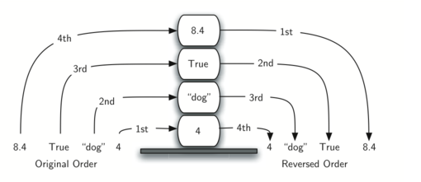
Stack
มีลำดับแบบ last-in-first-out
ลำดับที่สำคัญคือ top
top

Slide 26
Stack ADT
stack มีการทำงานอย่างไร ควรจะมี method อะไรบ้าง
Stack() สร้าง stack ว่างๆ และ return stack มาให้
push(item) เพิ่ม item และไม่ return
pop() เอา item ที่อยู่บนสุดออกมาและ return item นั้น
peek() return item ที่อยู่บนสุด
isEmpty() return ค่าว่า stack ว่างหรือไม่
size() return จำนวน item ใน stack

Slide 27
Stack ADT
Stack Operation | Stack Contents | Return Value
s.isEmpty() | [] | True
s.push(4) | [4]
s.push('dog') | [4,'dog']
s.peek() | [4,'dog'] | 'dog'
s.push(True) | [4,'dog',True]
s.size() | [4,'dog',True] | 3
s.isEmpty() | [4,'dog',True] | False
s.push(8.4) | [4,'dog',True,8.4]
s.pop() | [4,'dog',True] | 8.4
s.pop() | [4,'dog'] | True
s.size() | [4,'dog'] | 2

Slide 28
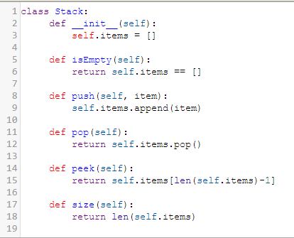
Stack’s implementation

Slide 29
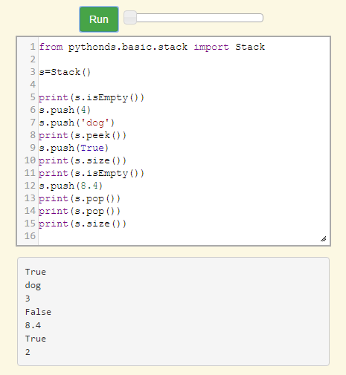
การใช้งาน stack

Slide 30
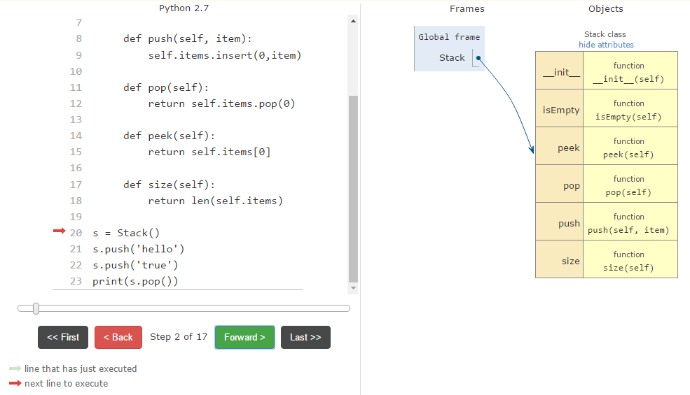
Stack in action

Slide 31
Balanced parentheses
วงเล็บเปิดวงเล็บปิดถูกหรือไม่ (สมมติว่ามีแค่วงเล็บ)
ตัวอย่างที่ถูก
( ( ) ( ) ( ) ( ) )
( ( ( ( ) ) ) )
( ( ) ( ( ( ) ) ( ) ) )
ตัวอย่างที่ผิด
((((((())
()))
(()()(()

Slide 32
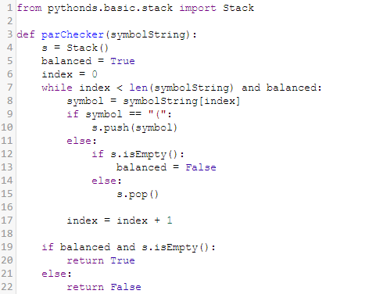
Implementation
เจอ ( ยัดเข้า stack
stack ว่างเจอ ) ไม่ balanced แน่นอน
เจอ ) pop ( ออก

Slide 33
Balanced symbols
[ { ( ] } ) ถูกหรือไม่
ตัวอย่างที่ถูก
{ { ( [ ] [ ] ) } ( ) }
[ [ { { ( ( ) ) } } ] ]
[ ] [ ] [ ] ( ) { }
ตัวอย่างที่ผิด
( [ ) ]
( ( ( ) ] ) )
[ { ( ) ]

Slide 34
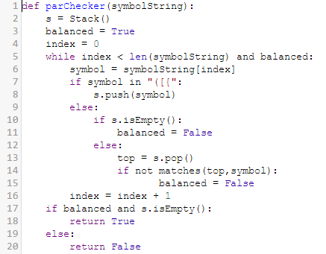
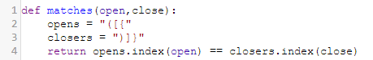
Implementation

Slide 35
แปลงเลขฐาน 2
แปลงจากฐาน 10 ไปเป็นฐาน 2
ตัวอย่างฐาน 10 แยกหลัก
512 หาร 10 เศษ 2 ยัดลง stack
ผลหาร 51 หาร 10 เศษ 1 ยัดลง stack
ผลหาร 5 หาร 10 เศษ 5 ยัดลง stack
pop ออกมาจนหมด
5
1
2

Slide 36
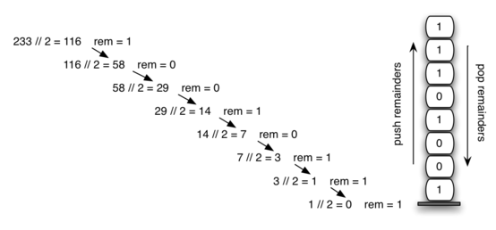
แปลงเลขฐาน 2

Slide 37
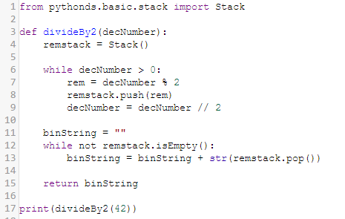
Implementation
หาร 2 ยัดเศษลง stack

Slide 38
แปลงเลขฐานอื่นๆ
ลองทำดู
เฉลย
http://interactivepython.org/runestone/static/pythonds/BasicDS/ConvertingDecimalNumberstoBinaryNumbers.html

Slide 39
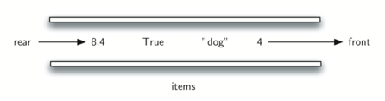
Queue
มีลำดับแบบ first-in-first-out
ลำดับที่สำคัญคือ rear กับ front

Slide 40
Queue ADT
Queue() สร้าง queue ว่างๆ และ return queue มาให้
enqueue(item) เพิ่ม item และไม่ return
dequeue() เอา item ที่อยู่บนหน้าออกมาและ return item นั้น
isEmpty() return ค่าว่า queue ว่างหรือไม่
size() return จำนวน item ใน queue

Slide 41
Queue ADT
Queue Operation | Queue Contents | Return Value
q.isEmpty() | [] | True
q.enqueue(4) | [4]
q.enqueue('dog') | ['dog',4]
q.enqueue(True) | [True,'dog',4]
q.size() | [True,'dog',4] | 3
q.isEmpty() | [True,'dog',4] | False
q.enqueue(8.4) | [8.4,True,'dog',4]
q.dequeue() | [8.4,True,'dog'] | 4
q.dequeue() | [8.4,True] | 'dog'
q.size() | [8.4,True] | 2

Slide 42
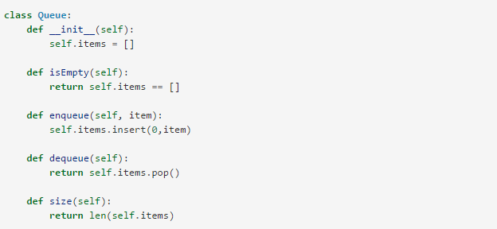
Queue’s implementation

Slide 43
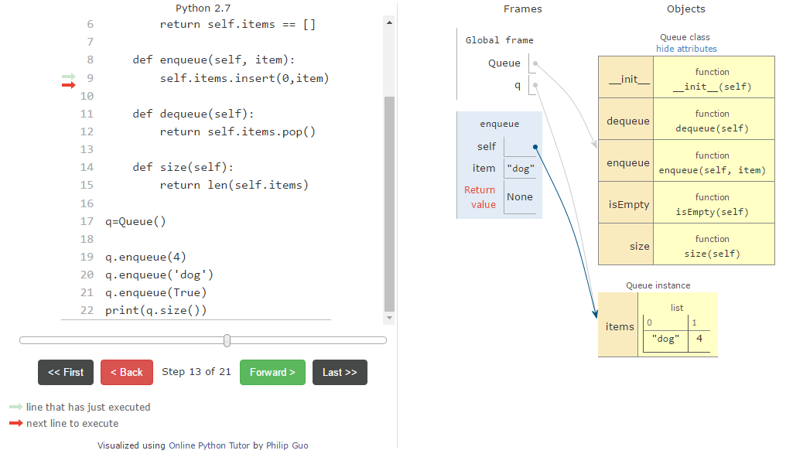
Queue in action

Slide 44
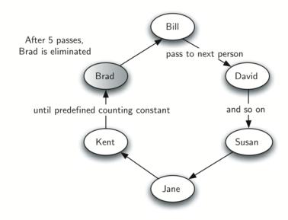
Hot potato
ส่ง potato ไปให้คนข้างๆ หยุดที่ใครคนนั้นออกจากเกม คนสุดท้ายชนะ
เล่นแบบง่ายๆ ส่งเป็นจำนวนครั้งแล้วหยุด
ในตัวอย่างนี้ส่ง 5 ครั้ง

Slide 45
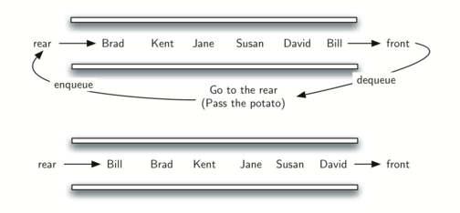
คิดแบบ queue
คนที่อยู่หัว queue คือคนที่ถือ potato
เมื่อส่ง potato ให้คนข้างๆ ก็ไปต่อท้าย queue

Slide 46
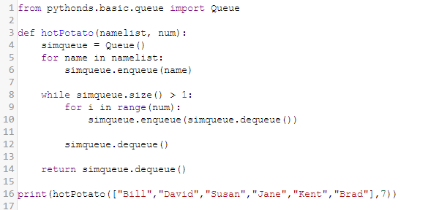
Implementation
เริ่มใส่ชื่อคนเล่น
ส่งเป็นจำนวนครั้ง คนที่ส่งแล้วไปต่อท้าย
ครบจำนวนใครอยู่หน้า queue (ถือ potato) ถูกกำจัด
เหลือคนสุดท้ายคือผู้ชนะ

Slide 47
Printing task
จำลองสถานการณ์เพื่อคำนวณเวลารอในการพิมพ์
ความสามารถของ printer คือ จำนวนหน้าต่อนาที (ppm)
ความน่าจะเป็นของการเกิด task = 1 งานใน 180 วินาที
สุ่ม 1 ใน 180 ทุกๆ 1 วินาที (tick)
จำนวนหน้าในแต่ละงาน 1 – 20 หน้าโอกาสเท่ากันหมด

Slide 48
Printer class
Variables
ppm
Task ปัจจุบัน
เวลาที่เหลือในการทำ task ปัจจุบัน
Methods
ตรวจสอบการทำงานทุกๆ 1 tick
Printer ทำงานอยู่หรือไม่ (busy)
เริ่ม task ใหม่

Slide 49
Task class
Variables
เวลาที่สั่งงานเข้า queue
จำนวนหน้า
Method
คำนวณเวลาที่รอ queue

Slide 50
Functions
Simulation
Printer
Task queue
List ที่ใช้เก็บเวลารอ
เรียก function สุ่มการเกิด task
1 – 20 หน้า
ยัดเข้า task queue
จัดการ task และสั่งงาน printer
Printer ไม่ได้ทำงานอยู่ และมี task ใน queue → สั่ง printer รับ task
เรียก printer ให้ตรวจสอบทุกๆ 1 tick
สุ่มการเกิด task
1 ใน 180

Slide 51
Random
สุ่มตัวเลข
random.randrange(n, m)
สุ่มจำนวนเต็มระหว่าง n ถึง m - 1

Slide 52
Simulation
สุ่มการเกิด task
y
n
Enqueue task
Printer ว่าง และมี task ใน queue
y
n
Printer’s tick
Dequeue
Append waiting time
Printer starts new task

Slide 53
Printer’s tick
มี task อยู่ (ทำงานอยู่)?
y
ลดเวลาที่เหลือ
เวลาที่เหลือ <= 0 ?
y
Task ปัจจุบัน = None

Slide 54
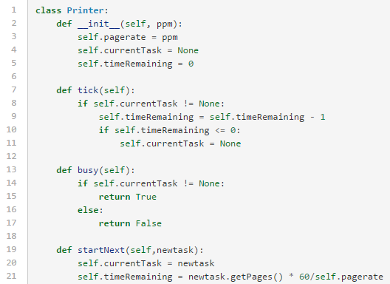
Printer class implementation

Slide 55
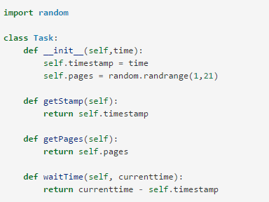
Task class implementation

Slide 56
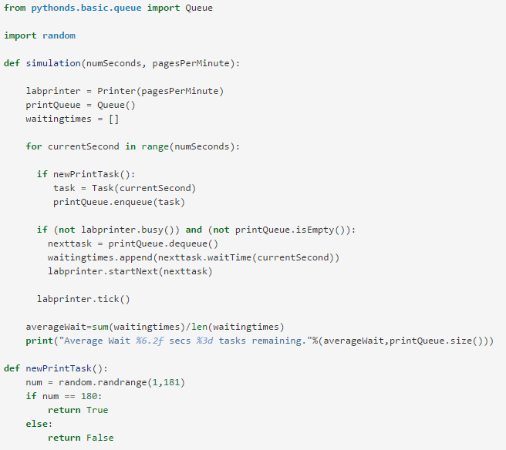
Simulation และ สุ่มการเกิด task

